Slide 1
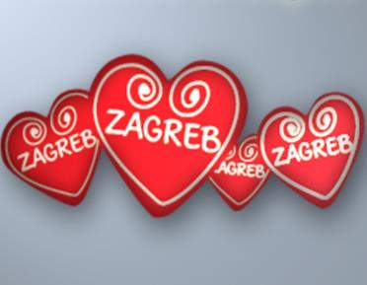
ZAGREB – GLAVNI GRAD REPUBLIKE HRVATSKE
Prezentaciju izradila: Vlatkica Horvat, 2015.

Slide 2
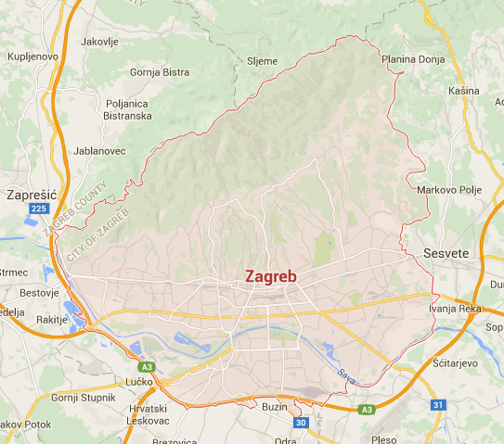
Zagreb je najveći i glavni grad Hrvatske i njezino gospodarsko, prometno, trgovačko, sportsko, zdravstveno, prometno, industrijsko i kulturno središte.

Slide 3
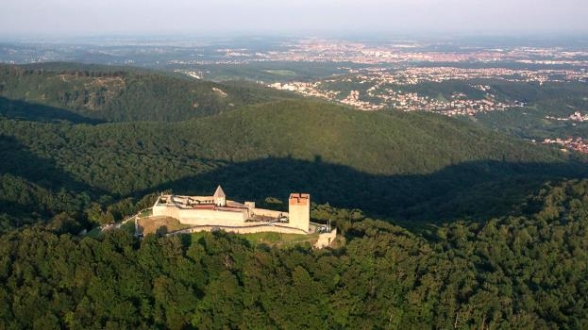
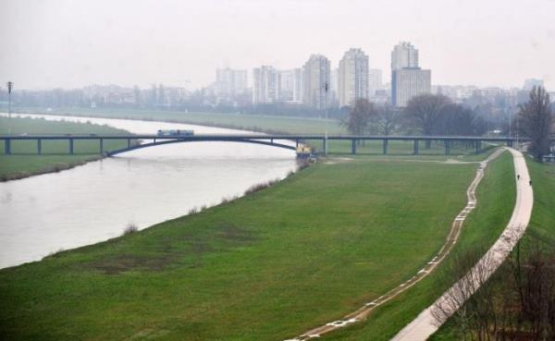
smještaj: između gore Medvednice na S i preko rijeke Save na J

Slide 4
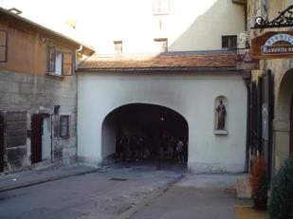
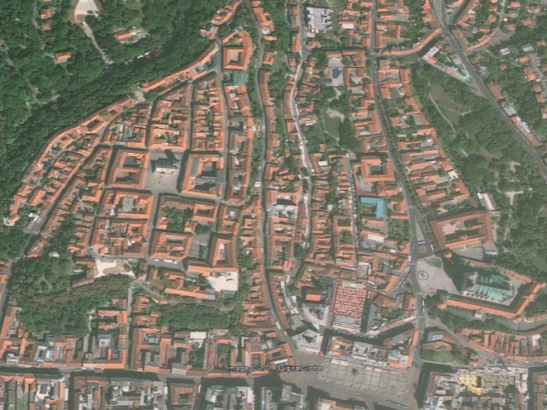
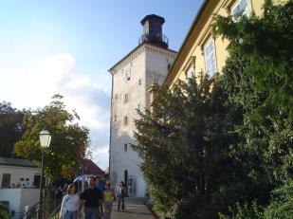
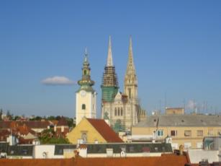
3 dijela:
Gornji Grad

Slide 5
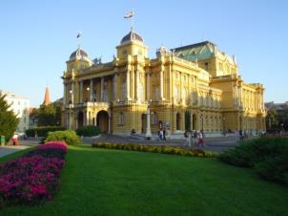
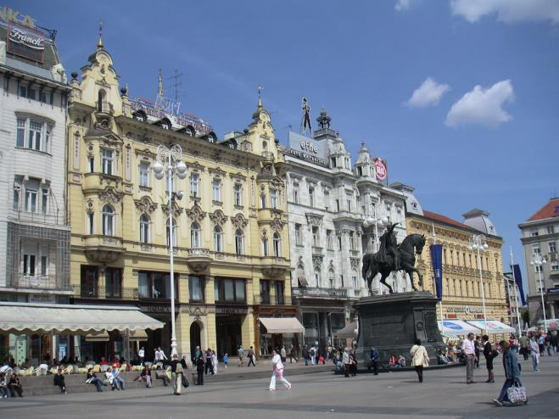
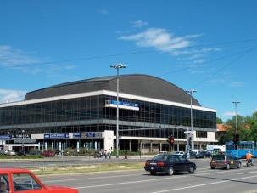
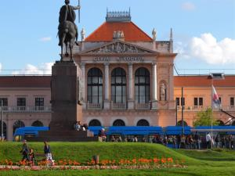
Donji Grad
(od Trga bana Josipa Jelačića do Save)

Slide 6
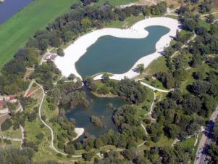
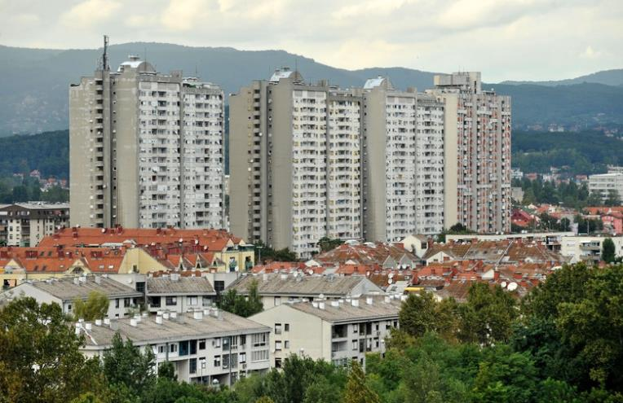
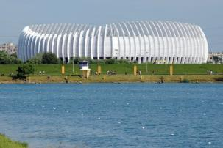
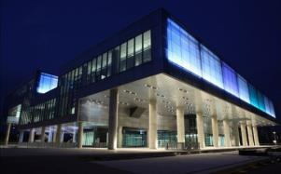
Novi Zagreb

Slide 7
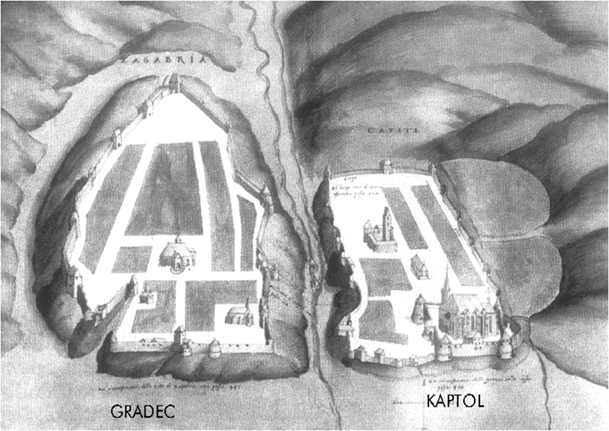

Slide 8
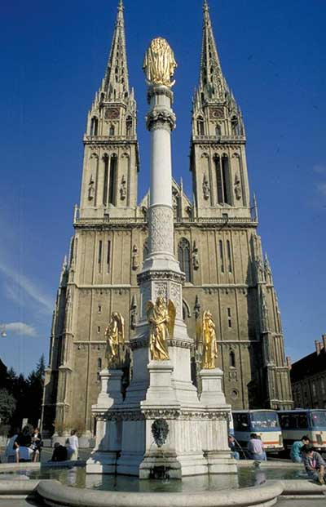
PROŠLOST
1094. osnovana je Zagrebačka biskupija

Slide 9
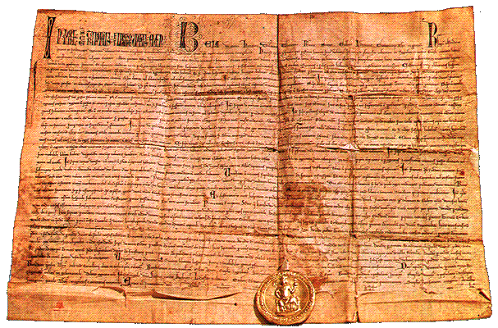
1242. ugarsko-hrvatski kralj Bela IV. proglasio je Gradec slobodnim kraljevskim gradom.
Zlatna bula

Slide 10
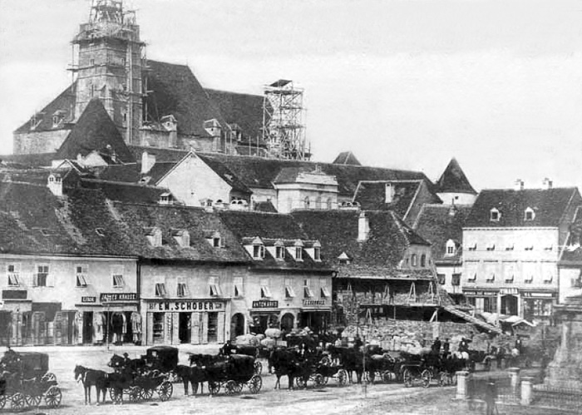
1850. Zagreb postaje jedinstvenim gradom (ujedinjenjem Gradeca i Kaptola)

Slide 11
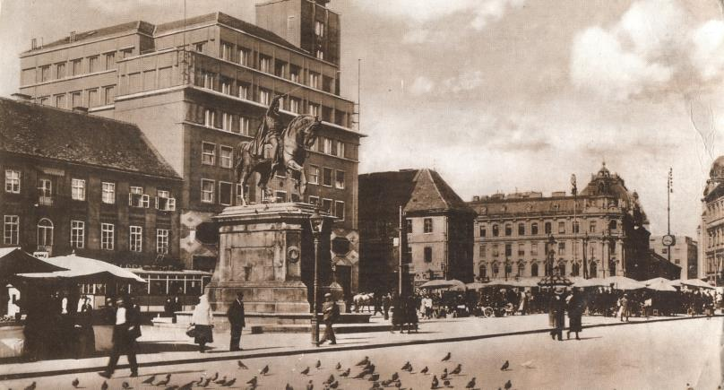
Ujedinjenjem Zagreba njegovo je središte postao današnji središnji zagrebački Trg bana Josipa Jelačića, koji se tada zvao Harmica i na kojem su se održavali sajmovi i obavljala trgovina.

Slide 12
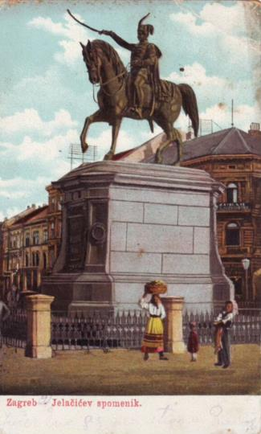
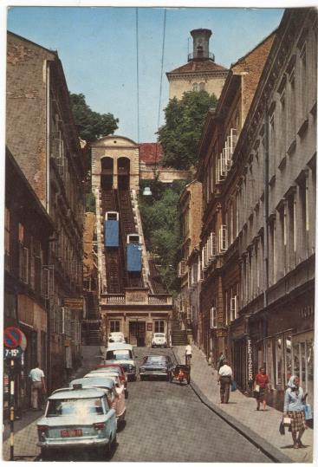
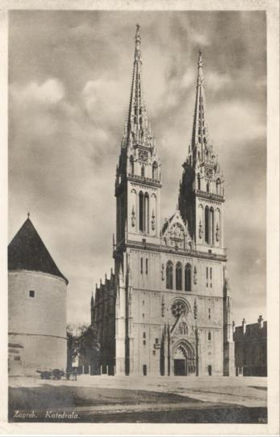
KULTURNO SREDIŠTE
Zagreb obiluje mnoštvom kulturno-povijesnih spomenika

Slide 13
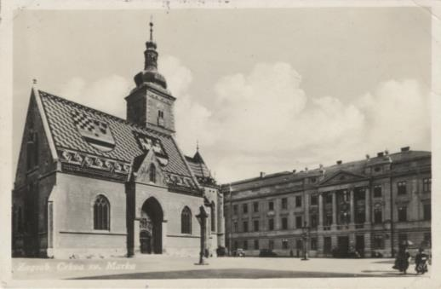
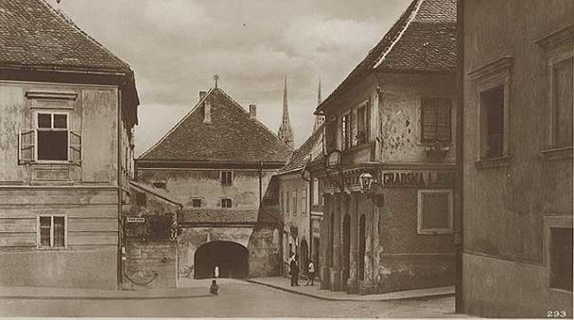
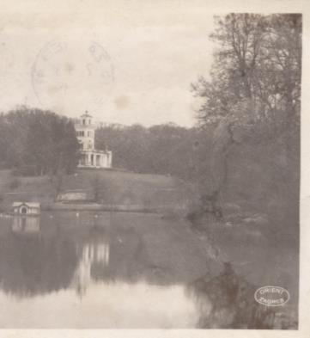
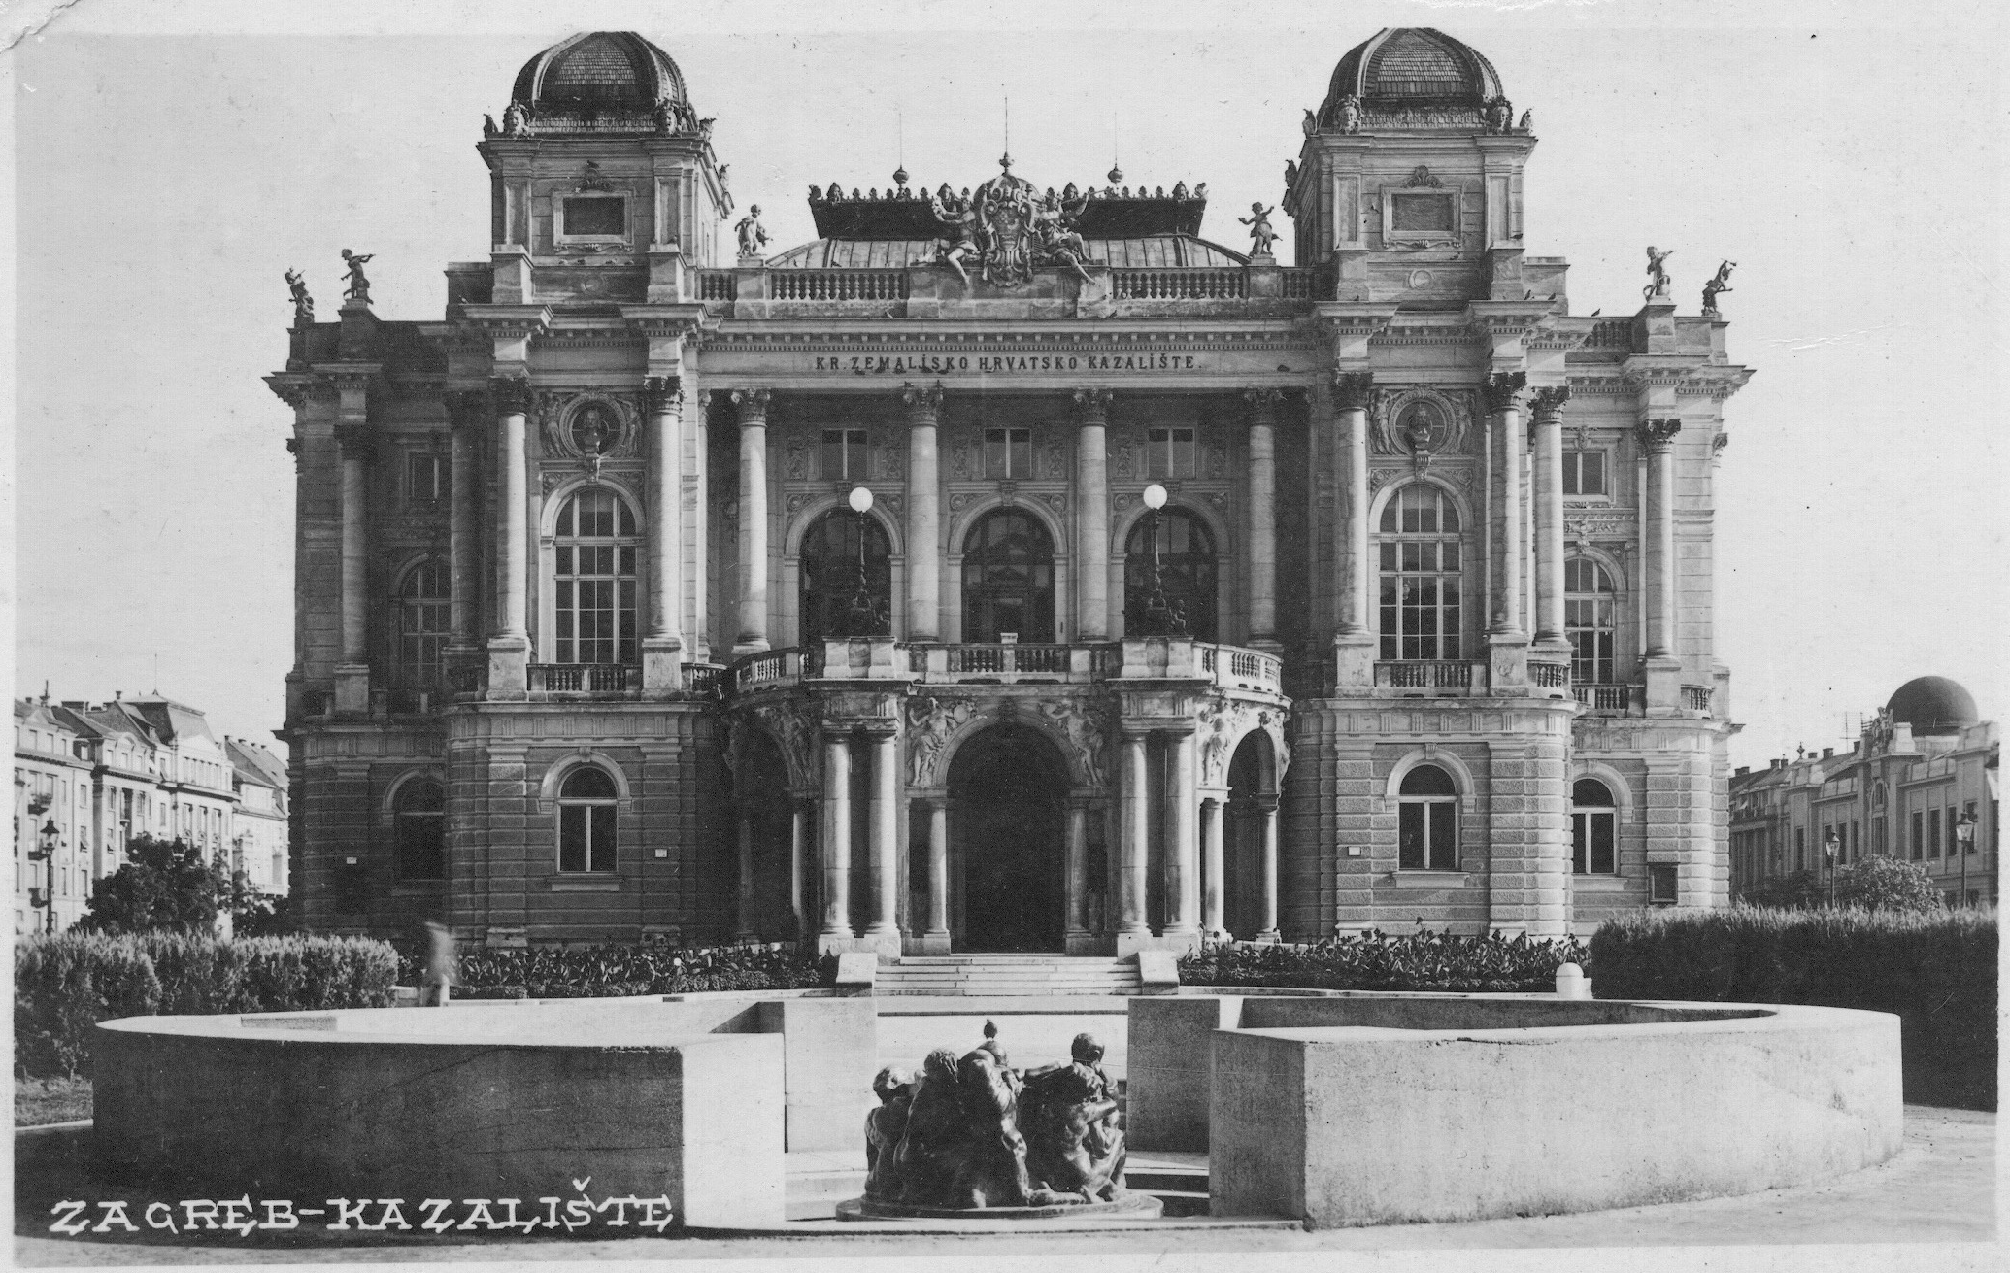

Slide 14
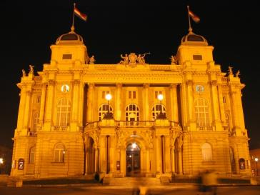
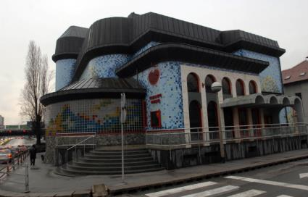
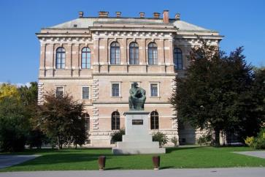
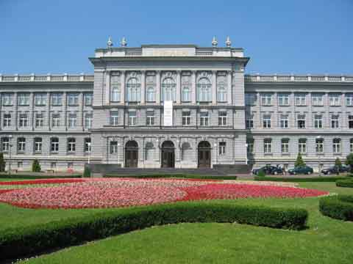
kulturnih ustanova
Hrvatsko narodno kazalište
Kazalište Trešnja
Strossmayerova galerija
muzej Mimara

Slide 15
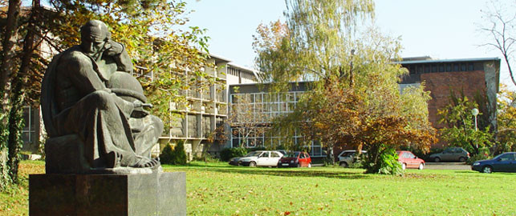
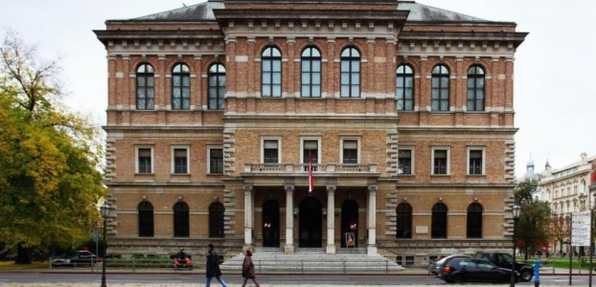
znanstvenih ustanova
Institut Ruđer Bošković
Hrvatska akademija znanosti i umjetnosti

Slide 16
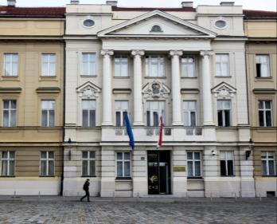
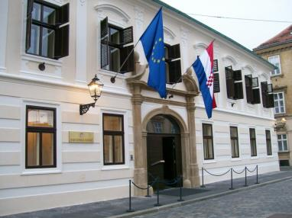
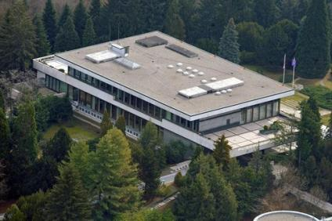
Zagreb je upravno i političko središte Republike Hrvatske
Sabor RH
Vlada RH
Predsjednica RH

Slide 17
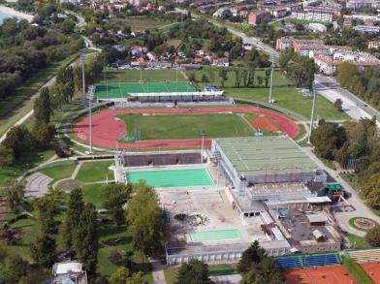
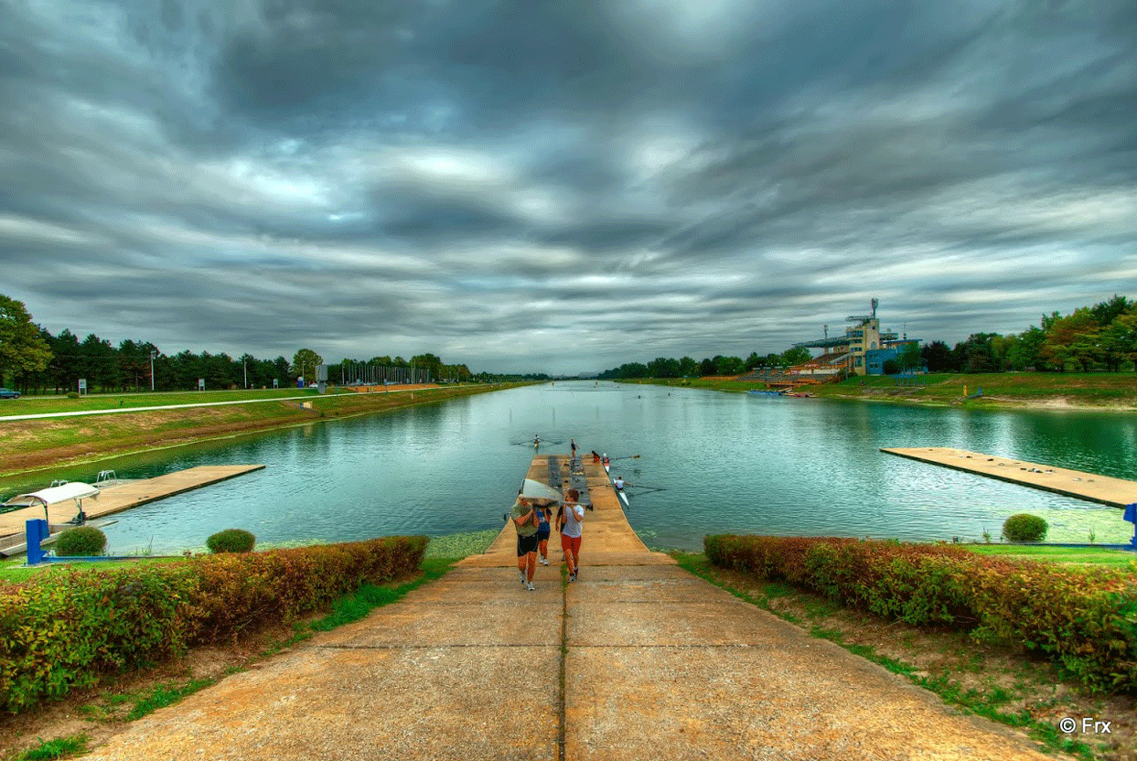
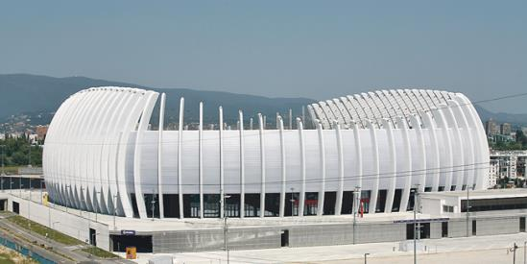
sportsko središte
SRC Mladost
SRC Jarun
Arena

Slide 18







industrijsko središte

